Slide 1

专家库课题：数据表设计和收集步骤
汇 报 人： 罗雅文 周逸坤
汇报日期：2018-05-29
德才兼备 知行合一

Slide 2
目录
1
数据表头设计
来源收集
调研导师评价网
调研唐杰的系统
总结
2
3
4
5
德才兼备 知行合一

Slide 3
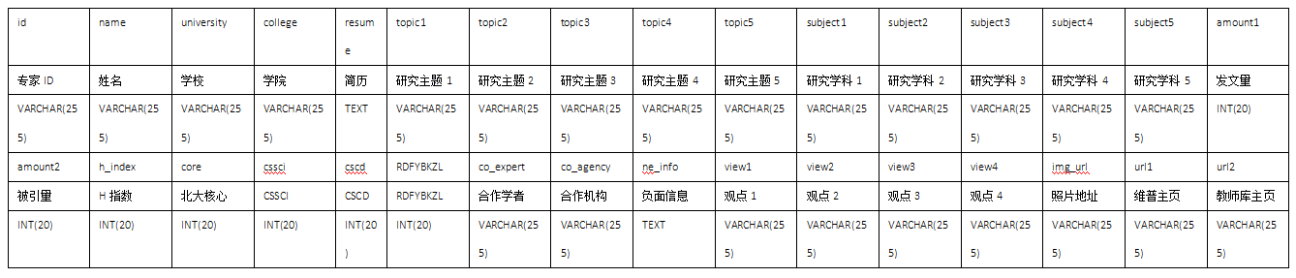
数据表头设计
1. 表内容包含32项信息；
2. 其中24项信息从维普网（http://www.irtree.cn）上获取，3项信息从大学教师库网（http://teacher.cucdc.com）获取，1项信息从新语丝（http://newxys.com）获取，4项信息从维基解密网（http://www.ftchinese.com）和环球网（http://opinion.huanqiu.com/hqpl/）获取。
Tips
德才兼备 知行合一

Slide 4
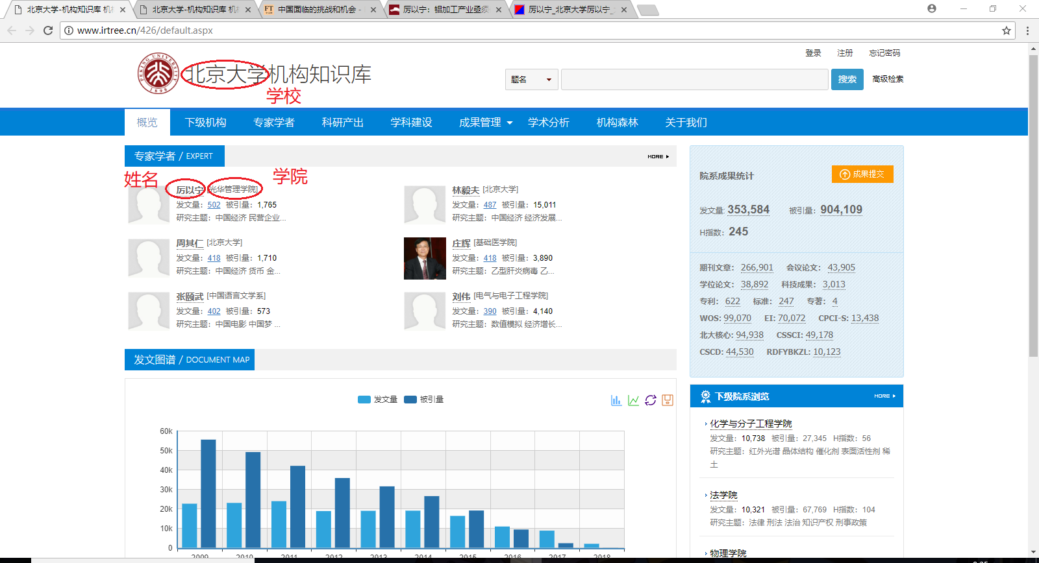
来自维普网的信息
在维普网上收集基础信息：
Tips
德才兼备 知行合一

Slide 5
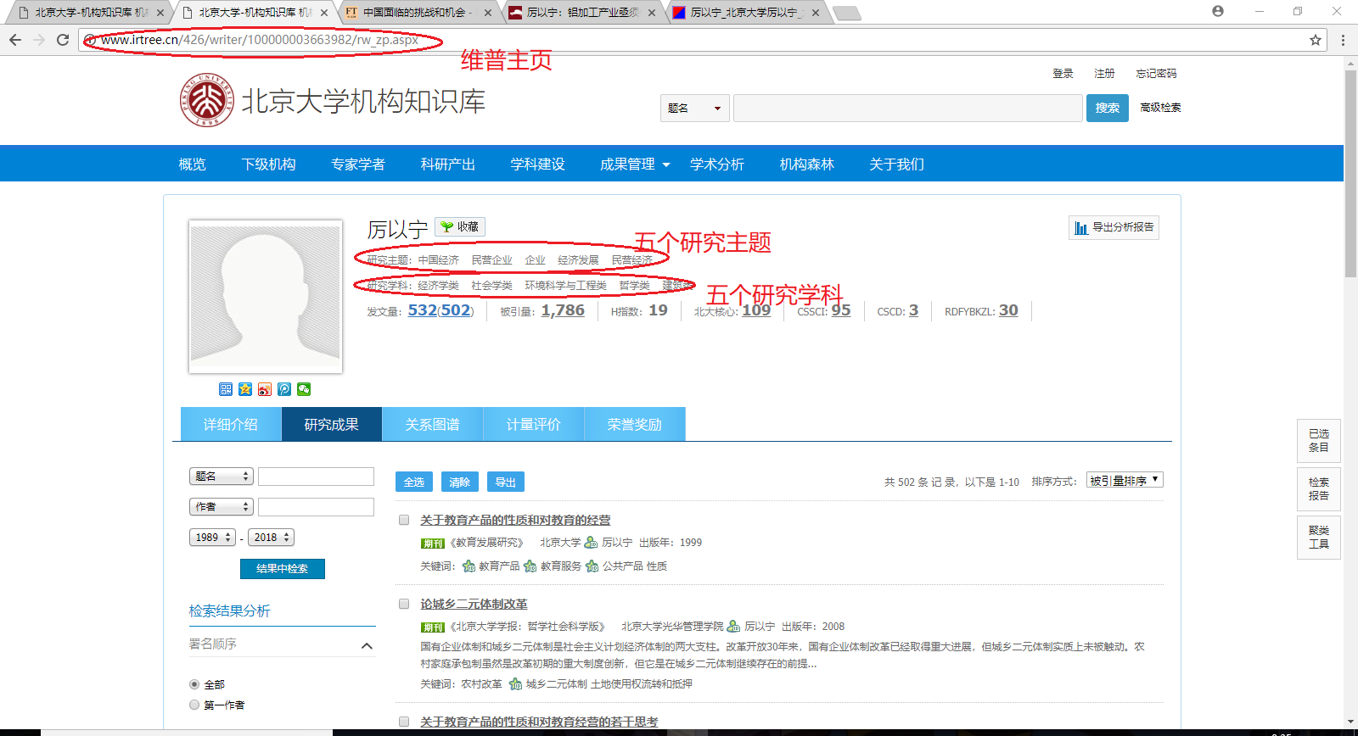
来自维普网的信息
在维普网上收集基础信息：
Tips
德才兼备 知行合一

Slide 6
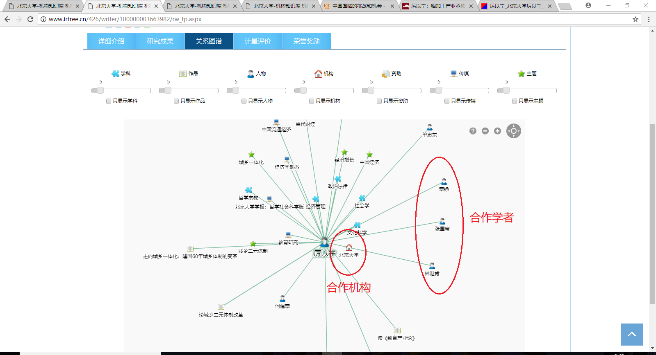
来自维普网的信息
在维普网上收集基础信息：
Tips
德才兼备 知行合一

Slide 7
来自维普网的信息
可能出现的问题：
1. 有些学者的主页需要会员才能访问；
2. 缺少照片及简历信息。
优势：
1. 包含了大量需要收集的信息，是主要的来源获取渠道；
2. 有统一的入口，易于爬取。
Tips
德才兼备 知行合一

Slide 8
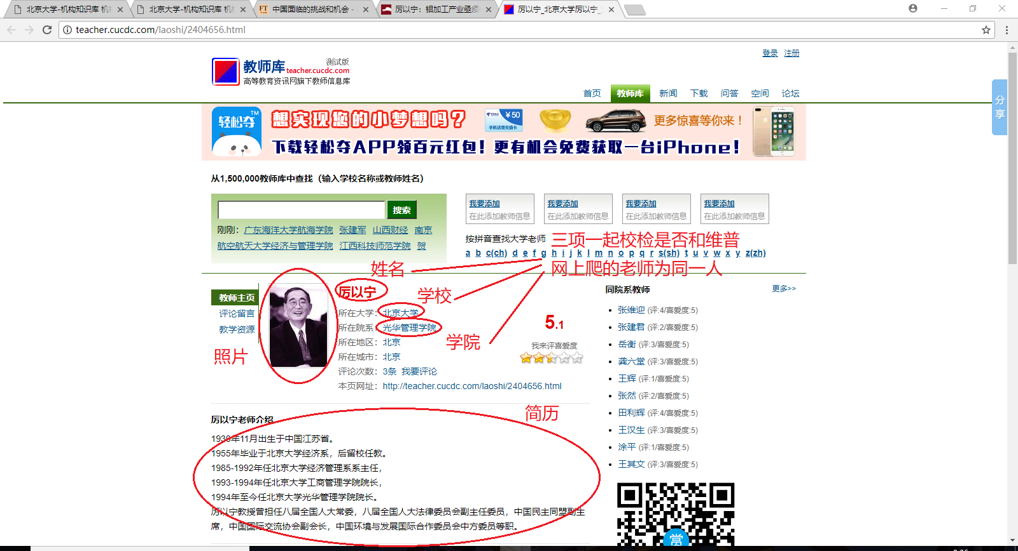
来自大学教师库网的信息
补充维普上缺少的照片、简历信息：
Tips
德才兼备 知行合一

Slide 9
来自大学教师库网的信息
可能出现的问题：
1. 作为补充来源，来填补维普网所缺少的信息；可能会存在维普网有该专家而教师库网没有，或者教师库有而维普网没有；
2. 依靠姓名，学校，学院三项来比对是否是同一个老师，但学院名称可能在两个网站不一致。
优势：
1. 包含了简历信息和照片信息；
2. 有统一的入口，易于爬取。
Tips
德才兼备 知行合一

Slide 10
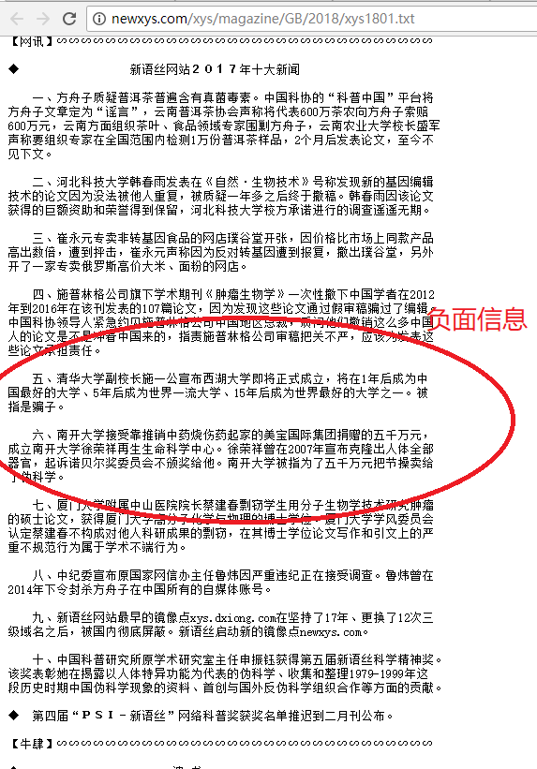
来自新语丝的信息
可以利用新语丝每年度十大新闻来获取学者的负面信息。
新语丝上的内容比较少，可以考虑直接手动收录。
Tips
德才兼备 知行合一

Slide 11
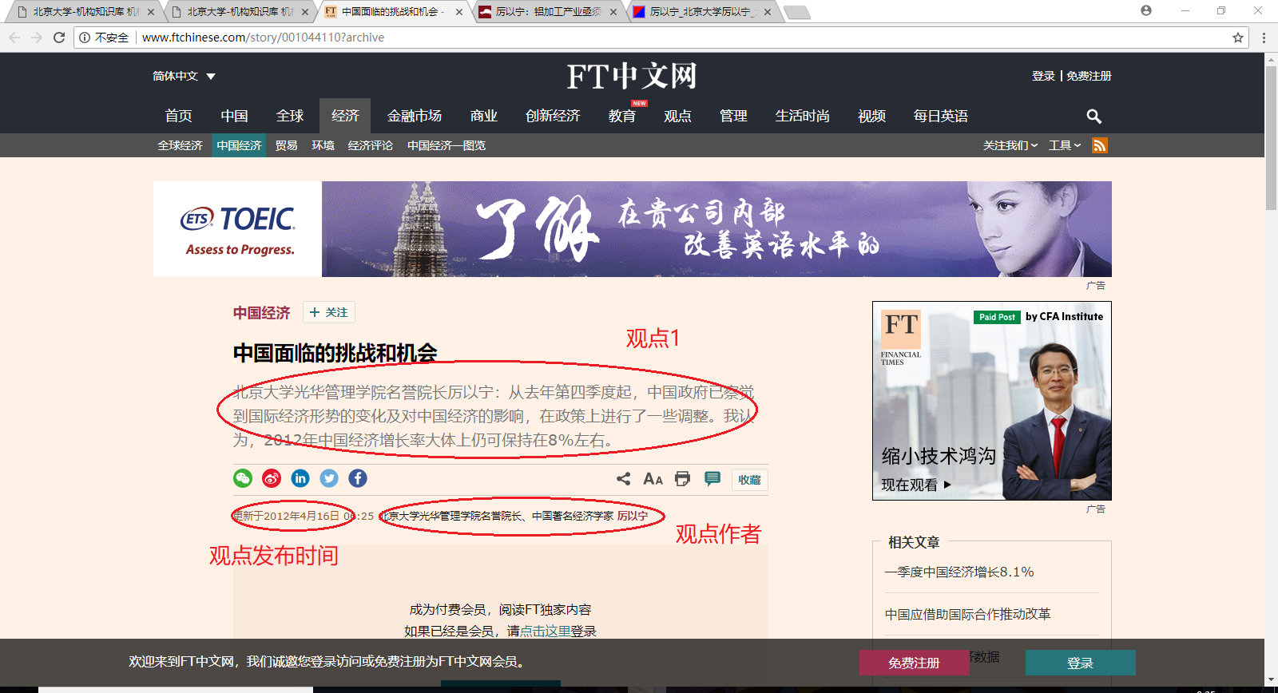
来自维基解密网的信息
爬取维基解密网上专家的观点：
Tips
德才兼备 知行合一

Slide 12
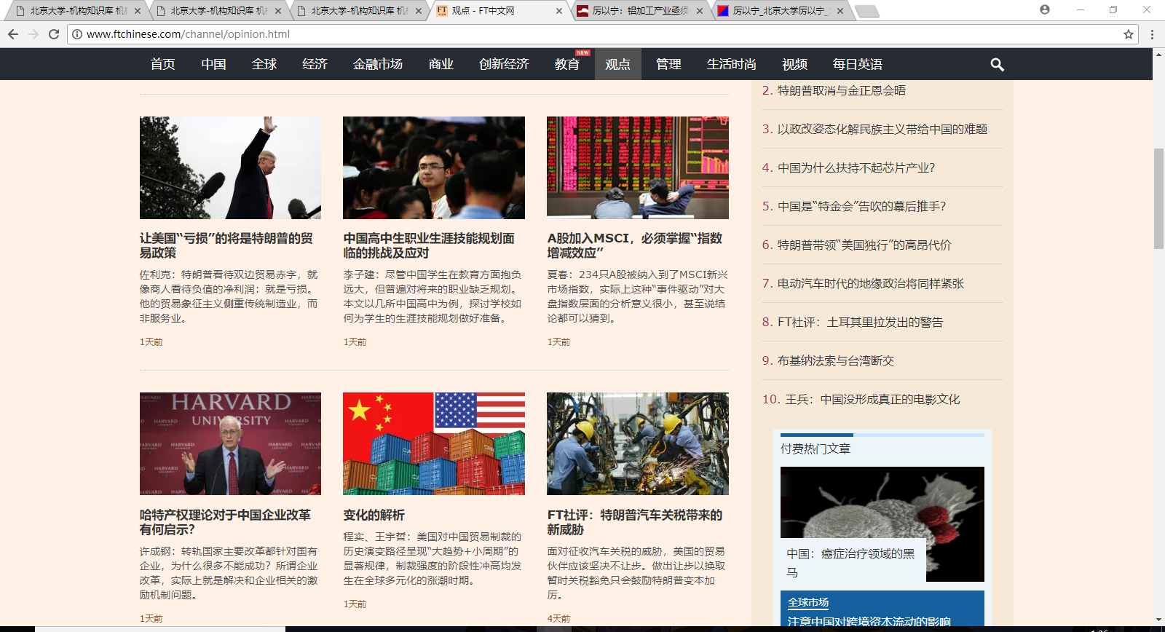
来自维基解密网的信息
实际上没有统一的入口，是从一个总的观点汇总网页（http://www.ftchinese.com/channel/opinion.html）以此作为入口。
思路是打算爬取所有的观点，然后分析网页模板，找到作者一栏，包含了学校，学院，作者名。
但是利用这三样校验是否为同一个人，也会遇到之前维普网和教师库网的问题。
Tips
德才兼备 知行合一

Slide 13
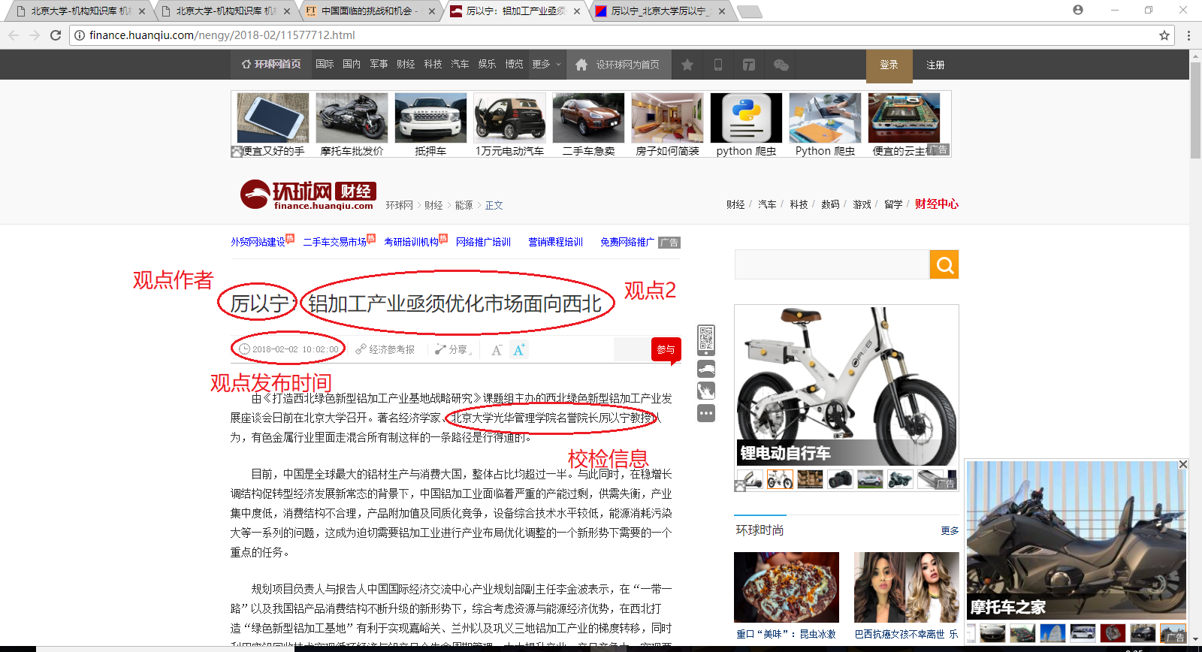
来自环球网的信息
爬取环球网上专家的观点：
Tips
德才兼备 知行合一

Slide 14
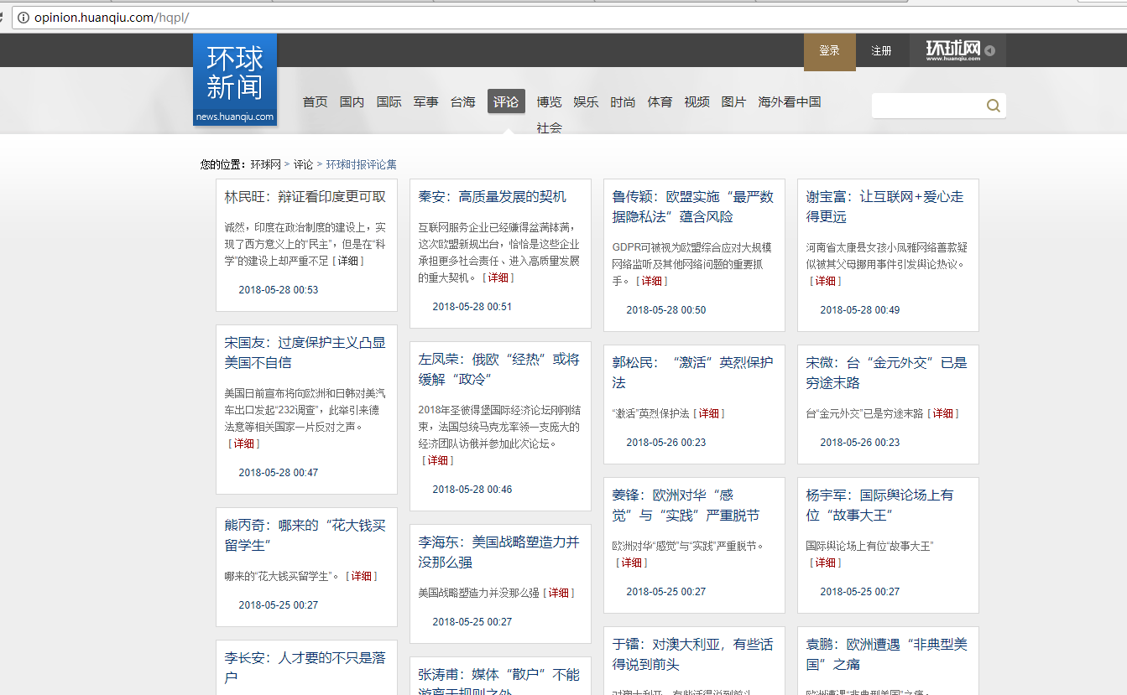
来自环球网的信息
和维基解密网一样，在环球网上也是从一个总的观点汇总网页（http://opinion.huanqiu.com/hqpl/）以此作为入口。
不仅和维基解密网有一样的问题，环球网上观点文章并不在特定框内标注作者的学校和学院，需要再去文章内容中匹配，这样似乎收益和付出的比值太低。
Tips
德才兼备 知行合一

Slide 15
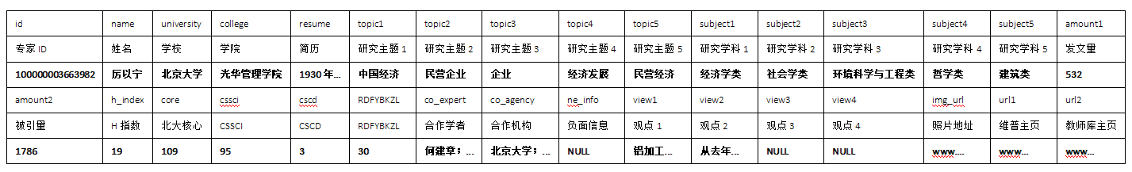
最终效果
Tips
德才兼备 知行合一

Slide 16
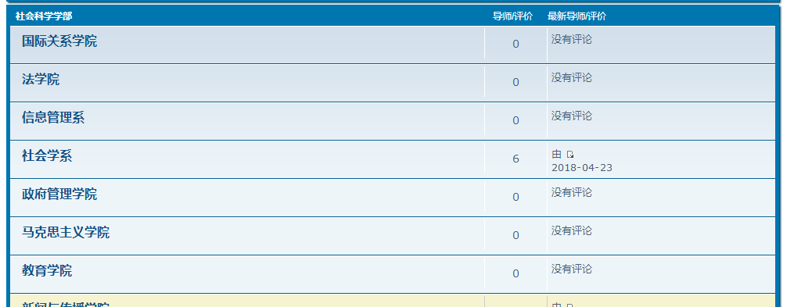
调研导师评价网
导师评价网上的评价主要集中于知名学校的理工科，要做我们所需学者的评价数据量太少，不可行。
Tips
清华大学社会科学部
德才兼备 知行合一

Slide 17
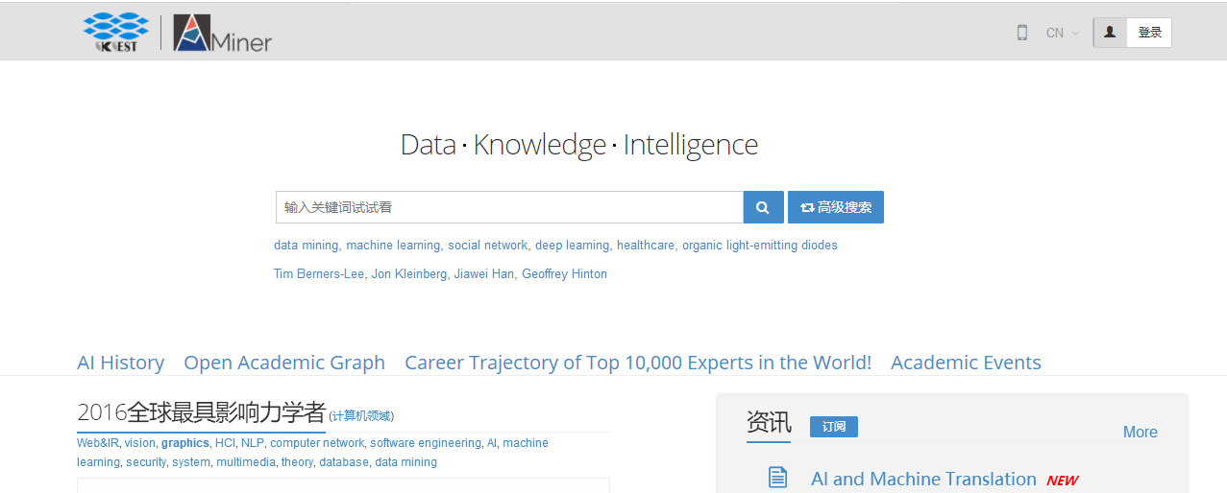
调研唐杰的系统
大型学术图谱Aminer：https://www.aminer.cn/
Tips
德才兼备 知行合一

Slide 18
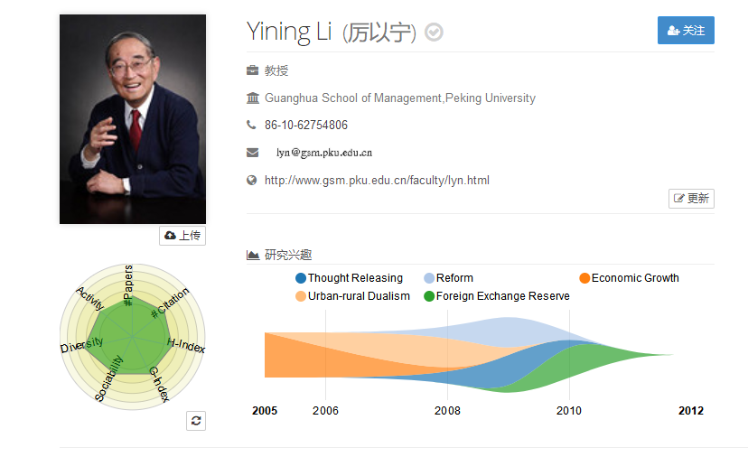
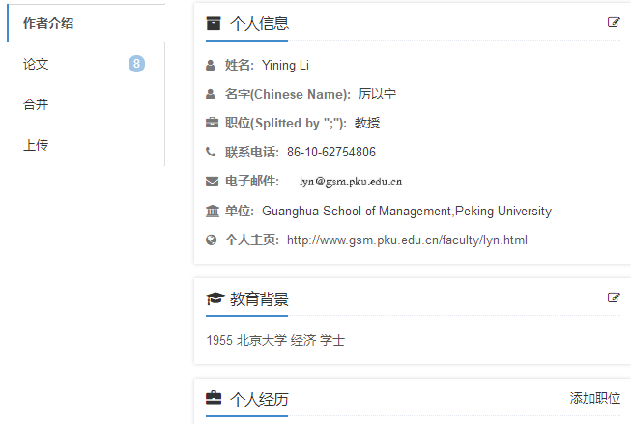
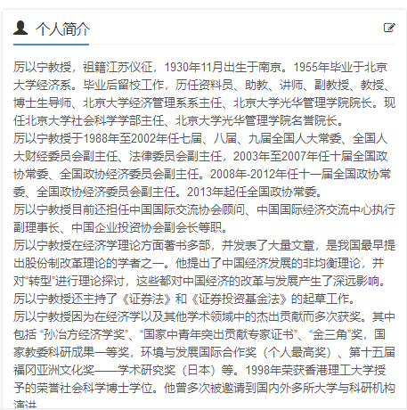
调研唐杰的系统
Aminer 上包括全球各个领域的学术专家，学者主页上展示了学者的基本信息、照片、联系方式、研究兴趣、合作学者、引文统计、个人简历、发文情况（包含摘要）等数据。
Tips
德才兼备 知行合一

Slide 19
调研唐杰的系统
Aminer上的数据和我们之前调研中想要收集的数据以及预期效果相似，从他们的数据上分析猜测数据可能来源于各个高校学院的官网，如果效仿工作量较大。
Aminer没有统一的机构入口，只能通过搜索页面进入学者主页，学者又来自不同的领域，直接爬取该学术图谱上的方案不可行。
Tips
德才兼备 知行合一

Slide 20
总结
相较于上期工作，以维普网作为切入点，从多方面（新语丝、维基解密、环球评论）收集专家数据，相较于维普、唐杰的Aminer，专家库的预期特色是能从多信源分析专家，包含专家的不良信息，以及对某一事件的观点评论。
初步设计数据库表格
如果方案可行，下一期工作将围绕构建数据库，编写爬虫程序进行。
Tips
德才兼备 知行合一

Slide 21
谢谢

